Slide 1
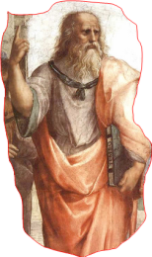
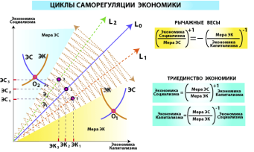

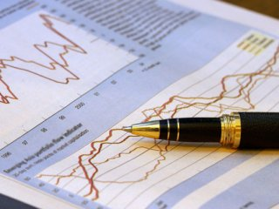

Что такое экономика?
План урока:
Что такое экономика
Уровни экономики.
Основные виды ресурсов экономики.
4. Экономические кризисы
Основные понятия темы.

Slide 2
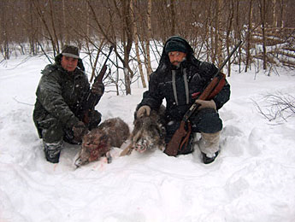
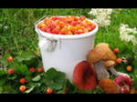
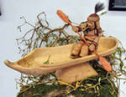
Какие типы хозяйства вы знаете?
Присваивающее
Приведите пример?
Производящее
Приведите пример?

Slide 3

Название этой науки было
дано великим ученым
Древней Греции Аристотелем
путем соединения двух слов:
«эйкос» - хозяйство
«номос» - закон,
т.е. «экономика» - в буквальном
переводе с древнегреческого означает
«законы хозяйства».

Slide 4
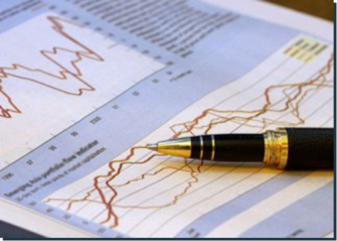
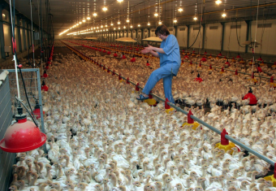
Изучается как
наука
хозяйство
наука, изучающая поведение участников процесса хозяйственной деятельности
способ организации деятельности людей по созданию благ, необходимых им для потребления.

Slide 5
Экономическая наука изучает
Экономические потребности
Способы удовлетворения экономических потребностей
Это определяет основные понятия экономики
Экономические потребности
Экономические блага
Ресурсы (факторы производства)
Экономический выбор
Производственные возможности
Нужда в чем-либо для развития личности, фирмы, общества в целом
Средства удовлетворения потребностей – товары и услуги.
Природные, рукотворные и людские ресурсы, необходимые для создания товаров
Выбор наилучшего из возможного для удовлетворения потребностей при определенных затратах
Возможности общества по производству экономических благ при эффективном использовании имеющихся ресурсов и технологий.

Slide 6
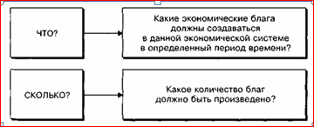
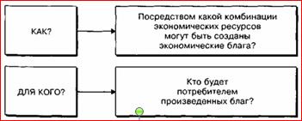
Главными вопросами в экономике являются:
Что производить?
То, что нужно покупателю, доступно по цене, выгодно производителю
Как производить?
Так, как позволяет конкуренция
Для кого производить?
Для того, кто имеет деньги

Slide 7


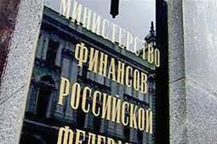
В экономической жизни взаимодействуют три основных группы
семья
фирма
государство
Хозяйственная деятельность фирм и государства осуществляется
Ради удовлетворения нужд человека и его семьи

Slide 8
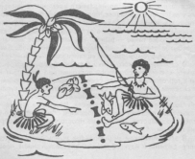

В экономической науке существует два уровня
Микроэкономика занимается исследованием
Макроэкономика исследует
общеэкономические процессы, влияющие на экономику страны в целом
Экономики семьи
Экономики фирмы
Экономики региона
факторов производства
Экономики рынков
товаров
услуг

Slide 9
Показатели макроэкономики
ВВП (Валовый внутренний продукт) –совокупную стоимость конечного продукта, созданного в течение года внутри страны, выраженную в рыночных ценах
ВНП (валовый национальный продукт)- исчисленная в рыночных ценах стоимость конечного продукта, произведенного за год как внутри страны, так и за рубежом, с использованием ресурсов производства данной страны
ВВП на душу населения

Slide 10
Динамика российского ВВП на душу населения.
1,2
1,1
1
0,9
0,8
0,7
0,6
0,5
0,4
1989
1990
1991
1992
1993
1994
1995
1996
1997
1998
1999
2000
2001
2002
2003
2004
2005
2006
2007
2008

Slide 11

Основные виды ресурсов экономики.
Ресурсы
количественная мера
возможности получения людьми материальных благ
за счет использования чего-либо (финансов, технологий, людей и проч.)
Экономисты различают четыре вида ресурсов:
Труд
Земля
Капитал
Предпринимательская деятельность
Усилия людей, затрачиваемые на производство товаров и услуг
Земля, вода, воздух, леса, полезные ископаемые
Средства производства (газопроводы, станки, инструменты)
Управленческие и организаторские навыки
Доход – зарплата, процент с капитала
Доход - рента
Доход - прибыль
Доход - прибыль

Slide 12
Определение цикла
Промежуток времени между двумя одинаковыми состояниями экономической конъюнктуры называется экономическим циклом.
Экономический цикл - колебания фактического объёма производства вокруг его потенциальной величины, которая достигается при полной занятости, и связанные с ними изменения других макроэкономических показателей.

Slide 13
Виды циклов
Краткосрочные (2-4 года)
– циклы Китчина
Среднесрочные (7-11 лет)
– циклы Жюгляра – Маркса
Долгосрочные – (45-50 лет)
– циклы Кондратьева

Slide 14
Фазы цикла
Y₄
Y
Спад
Депрессия
Оживление
Подъем
Y₃
Y₂
Y₁
1
2
3
4
t
Спад
Депрессия
Оживление
Подъем
ВВП
снижение
const
рост
рост
Цены
снижение
const
const
рост
Безработица
рост
const
снижение
снижение
Запасы и резервы производственных мощностей
рост
const
снижение
снижение

Slide 15
Причины долгосрочных циклов:
Качественные изменения в производстве на основе крупных изобретений
Обновление пассивных элементов основного капитала
Расширение рынков и технологий обращения

Slide 16
Детерминистские модели цикла.
Модель средней нормы прибыли.
Первый подход к объяснению природы цикла через механизм обновления основного капитала.
накопление капитала ⇒
рост объема предложения ⇒
перенасыщение рынка и конкуренция ⇒
снижение ожидаемой прибыли на
вложенный капитал⇒
снижение инвестиций ⇒
падение спроса ⇒
кризис ⇒
Обесценение основного капитала, инвестиции в его обновление ⇒
Начало нового цикла

Slide 17
Стохастические модели цикла.
Цикл – как реакция экономической системы на случайные возмущения которые испытывает экономика извне:
  войны;
  неурожай и стихийные бедствия;
  технологические шоки;
  правительство
Импульс – внешний шок который выводит экономику из состояния равновесия (какова бы ни была его природа, но это м.б. шоки спроса и шоки предложения) и вызывает цепную реакцию приспособления.

Slide 18
Структура экономики.
Экономика
производство
потребление
распределение
обмен
Фирмы, организации
Люди, организации
Органы государственной власти, банки
рынок
с в я з а н ы
денежными потоками
информацией
трудовыми потоками

Slide 19
Показатели развития экономики
Экономический рост
-процесс наращивания производства благ и услуг, выраженный в стабильном росте ВВП
Экономическое развитие –устойчивый рост ВВП совместно прогрессивные изме-нения в экономике (новые технологии, модернизация, новая продукция и услуги, рост уровня жизни людей)

Slide 20
Основные термины темы. Вспомните их?
Экономика
Ресурсы
ВВП
ВНП
Кризис
Экономический рост
Экономическое развитие

